Slide 1

УГОЛЬНАЯ ИСТОРИЯ
Автор работы:
Никифорова София Дмитриевна, ученица 8 класса
Научный руководитель:
Паук Вера Владимировна, учитель географии,
МБУ «Гимназия №77» г.о. Тольятти

Slide 2
Цель: получить древесный уголь и исследовать его свойства
Задачи:
1
Создать установку для получения древесного угля
2
Получить древесный уголь из древесины разных пород деревьев
Исследовать свойства полученного угля в сравнении
с активированным и промышленным
3

Slide 3
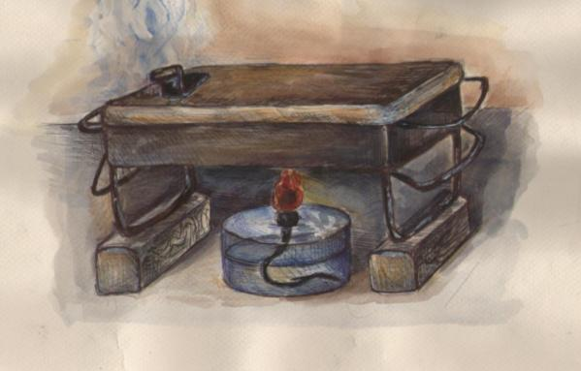
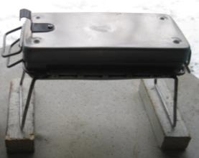
Установка для получения древесного угля
Установку для получения древесного угля мы изготовили из стерилизатора (кипятильник дезинфикационный).
В крышке просверлили отверстие, прикрепили задвижку для него. Отдельно изготовили подставку из стальной проволоки.
ОТВЕРСТИЕ В КРЫШКЕ
ОЛЬХА
СТЕРИЛИЗАТОР
ПОДСТАВКА ИЗ СТАЛЬНОЙ ПРОВОЛОКИ
ЗАДВИЖКА
СПИРТОВКА

Slide 4
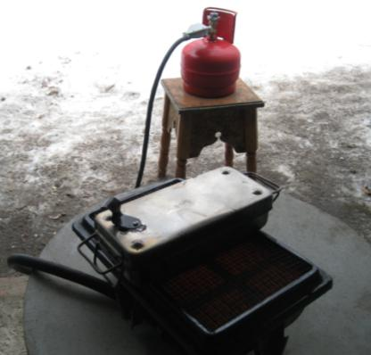
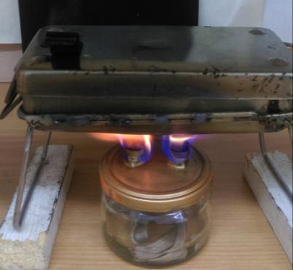
Получение древесного угля
Испытание установки мы проводили двумя способами:
ОЛЬХА
В вытяжном шкафу в кабинете химии с использованием самодельной спиртовки с двумя фитилями. Этот способ очень затратный по времени: 45-50 минут на каждую партию.
На открытом воздухе с использованием газовой горелки. Этот способ оказался самым удачным. На получение каждой партии угля тратили 25-30 минут

Slide 5
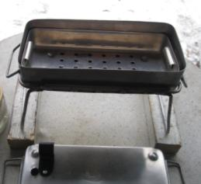
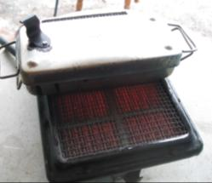
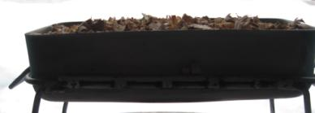
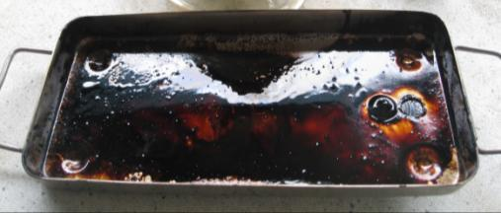
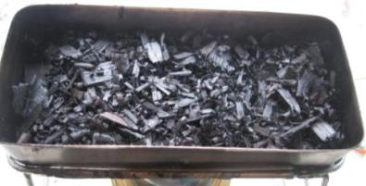
Получение древесного угля
Ход работы:
Засыпали древесную стружку в стерилизатор
Нагревали древесину без доступа воздуха (как только из отверстия начинал выходить сизый дым, закрывали задвижку на крышке).
В результате образовывался древесный уголь, газ с неприятным запахом и жидкие продукты реакции.

Slide 6
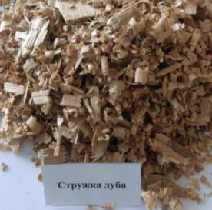
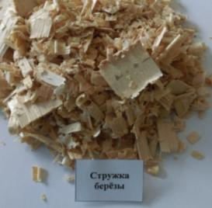
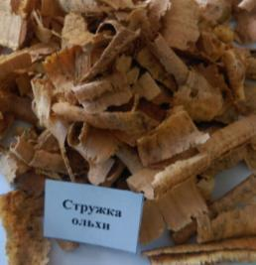
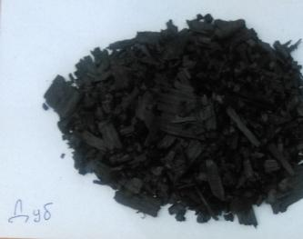
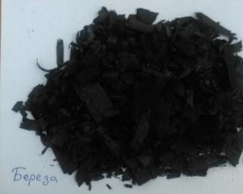
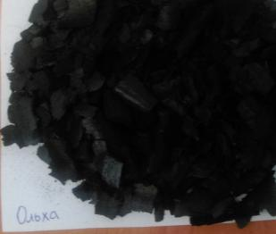
В качестве сырья использовали стружку трёх пород деревьев

Slide 7
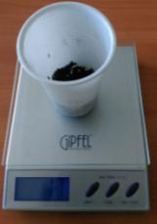
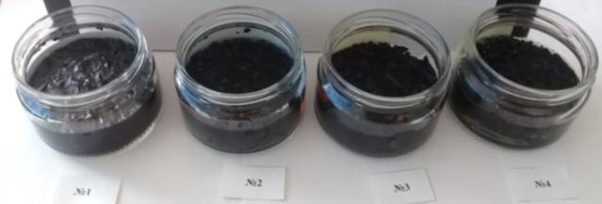
Способность угля впитывать воду
Ход эксперимента:
Взвесили по 5 г полученного нами угля. Для сравнения использовали берёзовый уголь, купленный в магазине. Разложили образцы в стеклянные банки.
В каждую банку добавили по 100 мл воды. Через 15 минут слили воду через хлопчатобумажную салфетку, образцы разложили в одноразовые стаканы и взвесили. Результаты занесли в таблицу.
Исследуемый древесный уголь | Вес через 15 минут замачивания (г)
Берёзовый из магазина | 16
2. Берёзовый | 14
3. Ольховый | 17
4. Дубовый | 13
ОЛЬХА
Вывод: впитывающая способность исследуемых образцов примерно одинакова.
Наибольшее количество воды впитал в себя ольховый уголь. Его впитывающая
способность даже выше, чем у берёзового угля промышленного производства.

Slide 8
Адсорбция растворённых веществ
Цель работы: исследовать поглотительную способность красящих веществ из различных растворов древесным и активированным углём.
Ход работы.
1. Приготовили 0,1% водные растворы перманганата калия и клюквенного сока.
Каждый раствор разлили в 4 химических стакана по 25 мл.
Добавили в стаканы по 1 г измельчённого угля:
Ольховый
Дубовый
Берёзовый
Активированный в таблетках
4. Для контроля использовали изначально приготовленные растворы без добавления угля.
5. Наблюдения проводили через 10 и через 20 минут, результаты фиксировали в таблице.

Slide 9
Адсорбция растворённых веществ
Раствор клюквенного сока
Уголь | Цвет раствора
 | Через 10 минут | Через 20 минут | После фильтрации
Контрольный стакан | розово-красный | розово-красный | розово-красный
Ольховый | бледно-розово-красный | бесцветный | бесцветный
Дубовый | розово-красный | бледно-розово-красный | бледно-розово-красный
Берёзовый | розово-красный | бледно-розово-красный | бледно-розово-красный
Активированный в таблетках | бесцветный | бесцветный | бесцветный

Slide 10
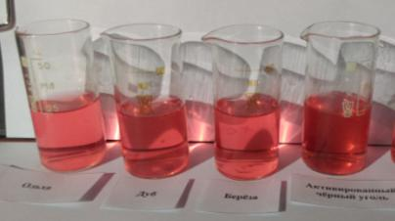
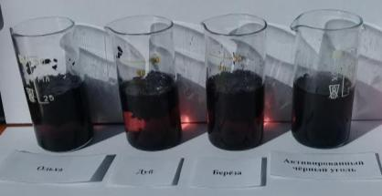
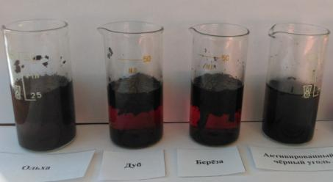
Адсорбция растворённых веществ
Водный раствор клюквенного сока
В начале эксперимента
Через 10 минут после добавления угля
Результат:
в контрольном стакане цвет раствора не меняется, а в стаканах с углем раствор меняет окраску или обесцвечивается. Наилучшей адсорбцией обладает активированный уголь. Из трёх образцов полученного нами угля только ольховый адсорбировал все красящие вещества из раствора клюквенно сока.
Через 20 минут после добавления угля

Slide 11
Адсорбция растворённых веществ
0,1% раствор перманганата калия
Уголь | Цвет раствора
 | Через 10 минут | Через 20 минут | После фильтрации
Контрольный стакан | розовый | розовый | розовый
Ольховый | бесцветный | бесцветный | бесцветный
Дубовый | бледно-желто-коричневый | бесцветный | бесцветный
Берёзовый | розовый | прозрачный с жёлто-коричневым оттенком | прозрачный с жёлтым оттенком
Активированный в таблетках | бесцветный | бесцветный | бесцветный

Slide 12
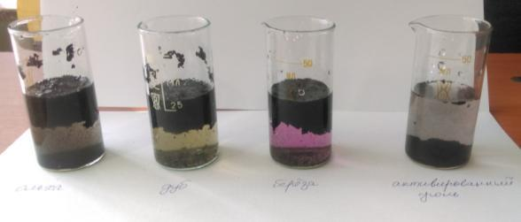
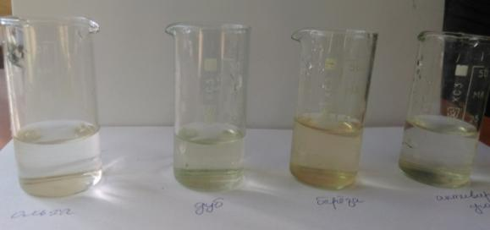
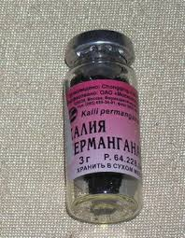
Адсорбция растворённых веществ
0,1% раствор перманганата калия
Результат:
в контрольном стакане цвет раствора не меняется, а в стаканах с углем раствор меняет окраску или обесцвечивается. Ольховый и дубовый уголь адсорбировали красящее вещество из раствора также хорошо, как активированный уголь
до фильтрования
после фильтрования

Slide 13
ЗАКЛЮЧЕНИЕ
Древесный уголь - это микропористый высокоуглеродистый продукт, образующийся при разложении древесины без доступа воздуха. При пиролизе древесины сохраняется структура её проводящих тканей, поэтому в образующемся древесном угле имеется большое количество капилляров и пор, обладающих большой суммарной поверхностью, что способствует его большой адсорбционной способности. Чтобы увеличить поглотительную способность, древесный уголь обрабатывают горячим водяным паром. Обработанный таким способом уголь называют активированным или активным.
Мы исследовали древесный уголь различных пород деревьев, полученный нами в самостоятельно изготовленной установке. Обработку горячим паром не применяли, а для сравнения свойств угля использовали древесный берёзовый уголь из магазина и аптечный активированный уголь.
Проведённые исследования доказали, что процесс получения древесного угля достаточно прост. Наш древесный уголь (ольховый, дубовый и берёзовый) обладает хорошей адсорбционной способностью, то есть легко поглощает воду и растворённые в ней вещества

Slide 14
Использованные ресурсы
1. http://www.xumuk.ru/encyklopedia/43.html
2. http://www.ngpedia.ru/id316860p1.html
3. https://ru.m.wikipedia.org/wiki/Адсорбция
4. http://www.youtube.com/watch?v=8GszElpzC7A
5. http://powerpointbase.com/

